Slide 1
Белорусское Общество Красного Креста
Роль медицинских сестер милосердия БОКК в оказании медико-социальной помощи лицам пожилого и старческого возраста

Slide 2
Служба сестер милосердия БОКК
ССМ БОКК в 2015 году:
168 штатных сотрудников
126 медицинских сестер милосердия
- 33 младших сестры милосердия
147,25 ставок сестер милосердия
1458 волонтеров

Slide 3
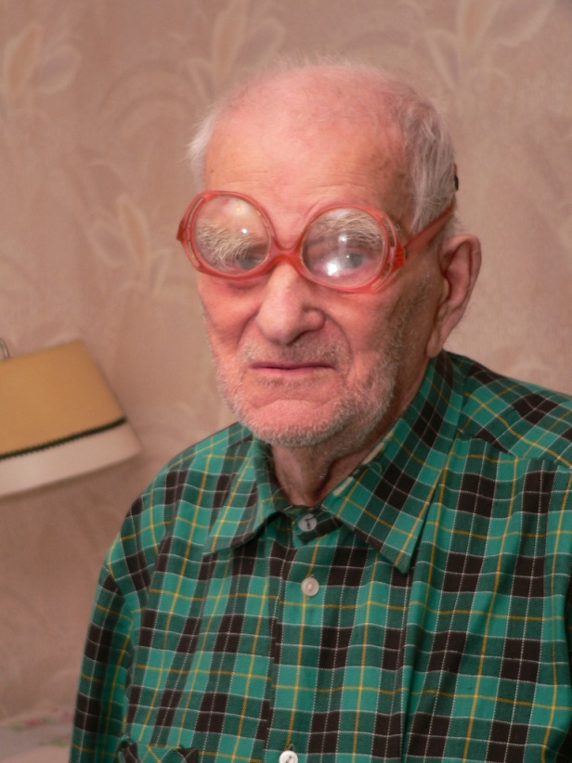
Подопечные ССМ БОКК
Граждане, нуждающиеся в оказании медико-социальной помощи
Одинокие и одиноко проживающие пожилые люди и инвалиды
Лица, имеющие противопоказания для социального обслуживания социальными работниками ТЦСОН

Slide 4
ЦЕЛЬ
помогать людям оставаться дома настолько долго, насколько это возможно, с максимально высоким уровнем независимости и качества жизни
Медицинская помощь
Социальная помощь
Индивидуальный уход
Хозяйственно-бытовая помощь
Медико-социальная помощь на дому

Slide 5
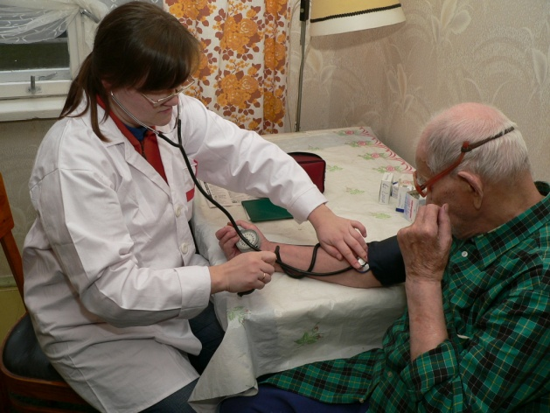
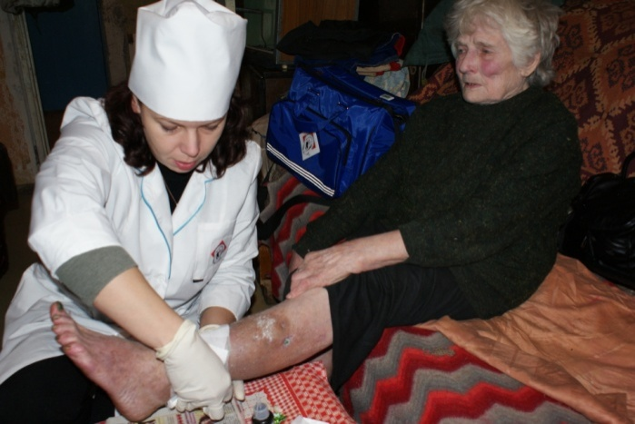
Медицинская помощь
Первая помощь
Обработка ран, пролежней
Измерение артериального давления
Инъекции
Контроль приема лекарств
Массаж

Slide 6
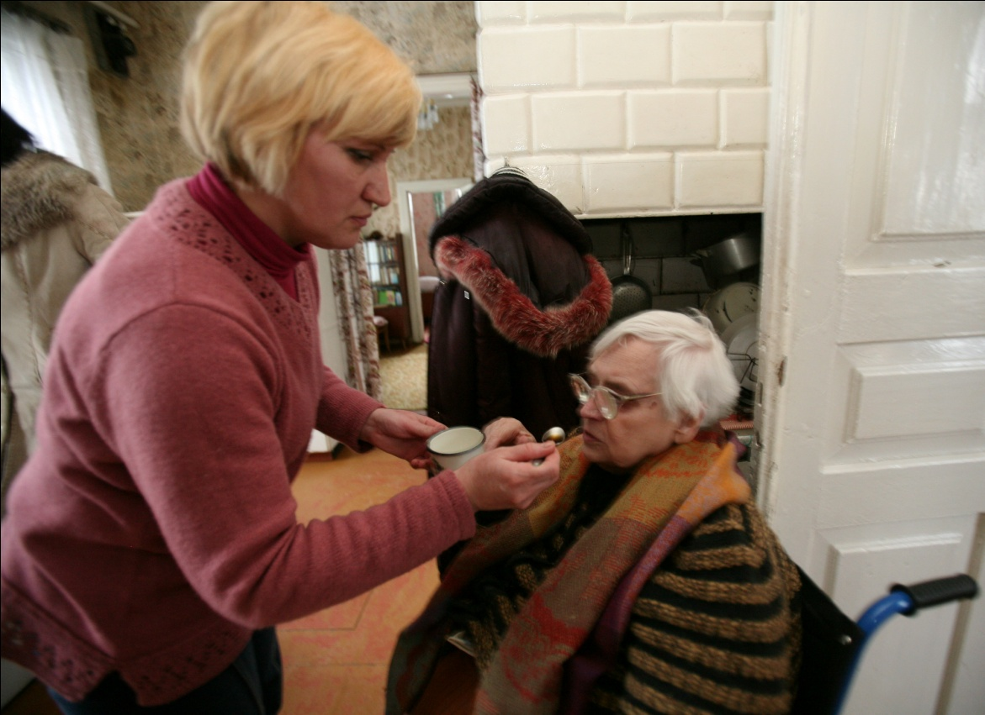
Индивидуальный уход
Поддержание личной гигиены
Обеспечение жизненных потребностей
Обучение самоуходу

Slide 7
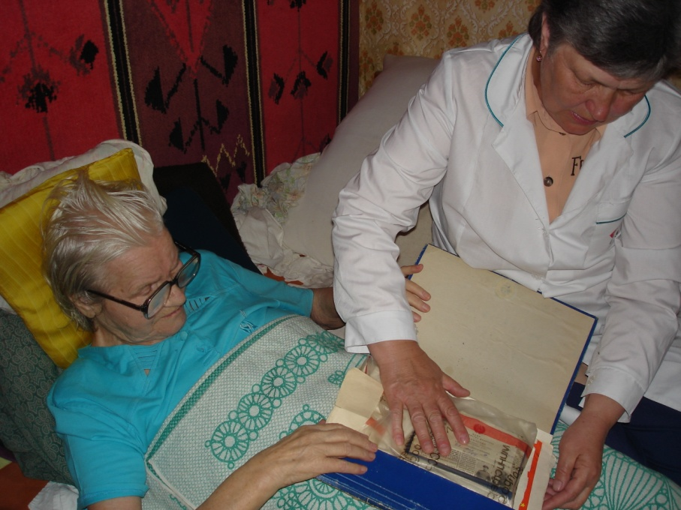
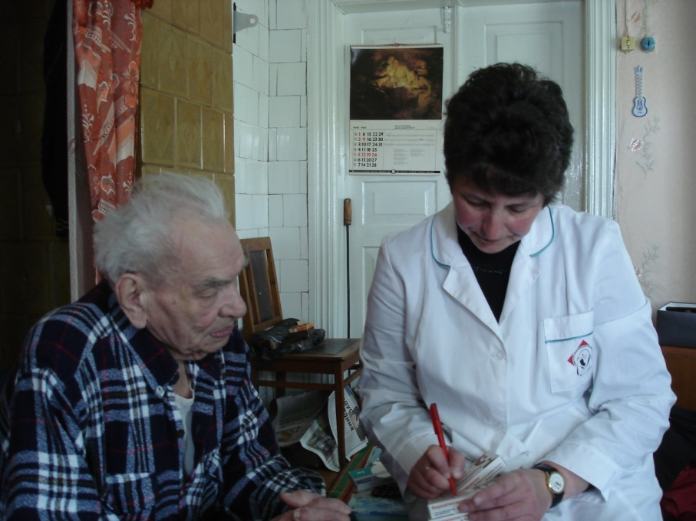
Социальные услуги
Общение и психологическая поддержка
Доставка лекарств
Оплата коммунальных и других платежей
Помощь в контактах с различными организациями
Сопровождение к врачу.

Slide 8
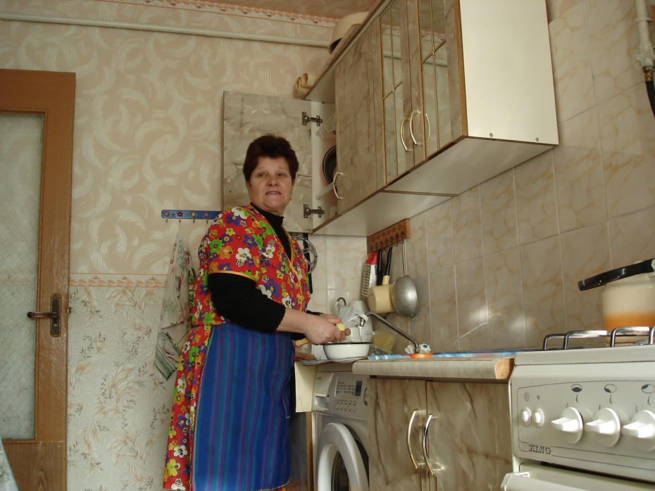
Хозяйственно-бытовые услуги
Уборка
Стирка белья
Обеспечение водой и топливом
Приготовление пищи и т.д.

Slide 9
Провайдеры медико-социальной помощи на дому
Организации | Виды оказываемых услуг | Результаты деятельности
Организации здравоохранения (амбулаторные) | Медицинские | Выздоровление или улучшение состояния здоровья. Восстановление утраченных функций отдельных органов и систем. Возвращение пациента к активной жизни и труду. Снижение показателей смертности и инвалидности. Увеличение продолжительности жизни.
Территориальные центры социального обслуживания населения | Социальные Хозяйственно-бытовые | Решение социально-бытовых проблем. Предотвращение попадания пожилых граждан и инвалидов на стационарное обслуживание Увеличение продолжительности жизни.
Служба сестер милосердия Белорусского Общества Красного Креста | Медицинские Индивидуальный уход Социальные Хозяйственно-бытовые | Решение медицинских, социальных и бытовых проблем Предотвращение попадания пожилых граждан и инвалидов на стационарное обслуживание. Увеличение продолжительности жизни

Slide 10
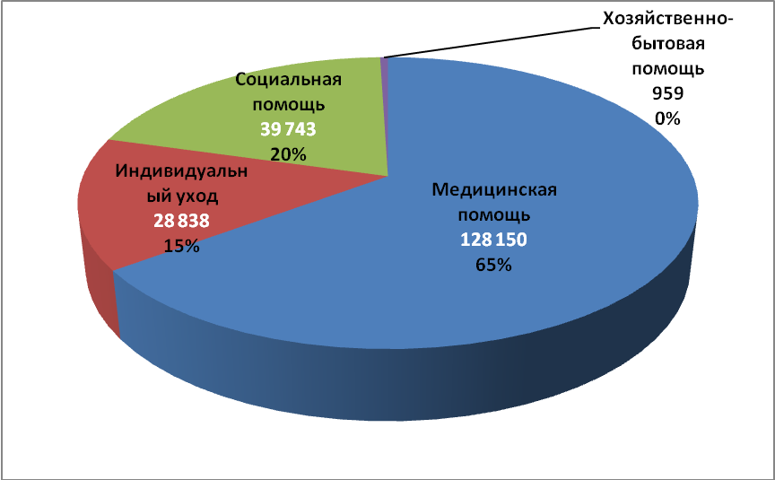
Итоги 2015 года
40 центров медико-социальной помощи БОКК
9 813 человек обратились за медицинской и социальной помощью
74 646 посещений
197 690 услуг

Slide 11
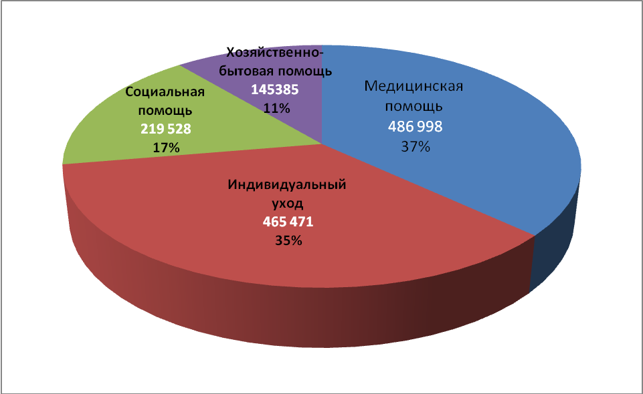
Итоги 2015 года
1 321 человек получили медико-социальную помощь на дому
Из них 43 % - подопечные первой категории
143 лиц с ВИЧ получали паллиативный надомный уход
1 317 382 услуги

Slide 12
Повышение качества медико-социальной помощи ССМ БОКК
Вводный курс для принимаемых на работу
Регулярная организация курсов повышения квалификации
Учебные программы «Основы медико-социальной помощи на дому» и «Типичные проблемы при медико-социальной помощи на дому»
Встречи медицинских сестер милосердия по обмену опытом
Пособие для медицинских сестер милосердия «Медико-социальная помощь на дому»
Тренинги по кинестетикс
Реализация инициатив медсестер милосердия по улучшению качества работы
Работа с волонтерами

Slide 13
Эффективность
Целевая группа ССМ БОКК - более 2/3 - лица старческого возраста и долгожители (75+), средний возраст – 82,2 года
Наиболее тяжелые по состоянию здоровья лица, утратившие способность к самообслуживанию и передвижению (инвалиды - 60%, в т.ч. 41,5% инвалиды 1 гр.), пациенты в терминальной стадии заболевания
Помощь ССМ БОКК носит долговременный и регулярный характер (средняя длительность наблюдения – 5,2 года)
Оказание МСП ССМ БОКК способствует снижению количества необоснованных вызовов скорой помощи и участкового врача.
Удовлетворенность качеством оказываемой медико-социальной помощи (98,3%)
Значительное улучшение способности к самообслуживанию и передвижению (30,25%), частичное улучшение (35,29%), не отмечали изменений в состоянии (34,45%)
Каждый пятый подопечный ССМ БОККК отказался от госпитализации (21,0%), отдав предпочтение получению медико-социальной помощи на дому ССМ БОКК
Снижение нагрузки по уходу созависимыми лицами подопечных ССМ, что дает им возможность выполнять общественно-полезный труд, позволяет снижать расходы государства на социальные выплаты созависимым лицам

Slide 14
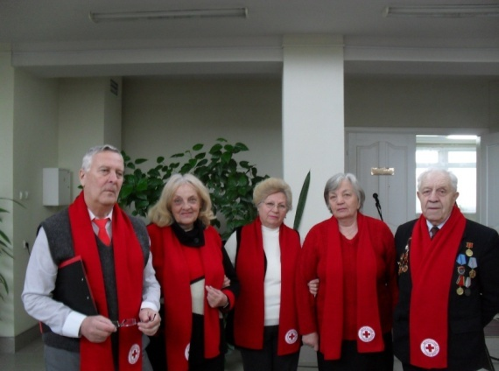
БОКК для волонтеров ССМ
Тренинги для волонтеров по уходу на дому
Пособие «Основы ухода на дому»
Встречи по обмену опытом инициативных групп

Slide 15
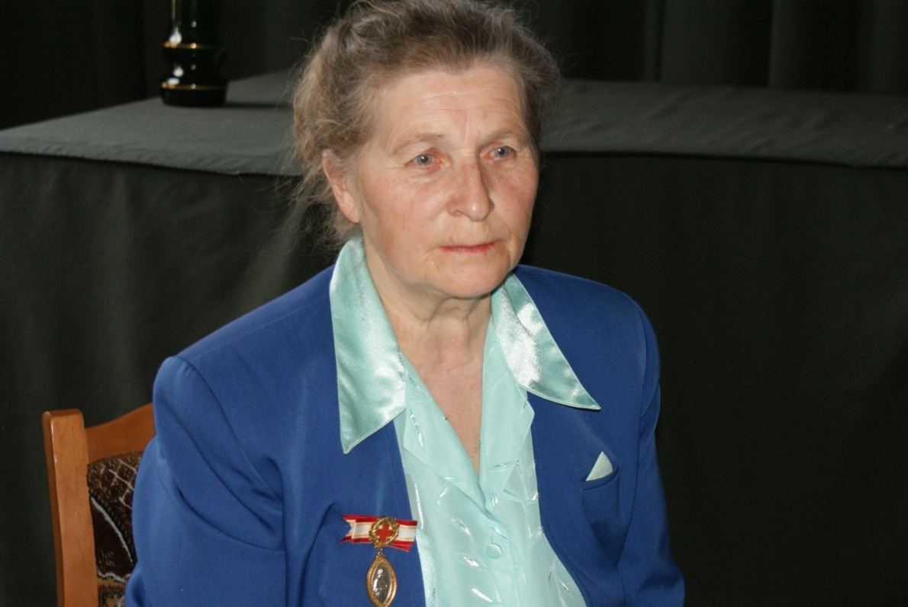
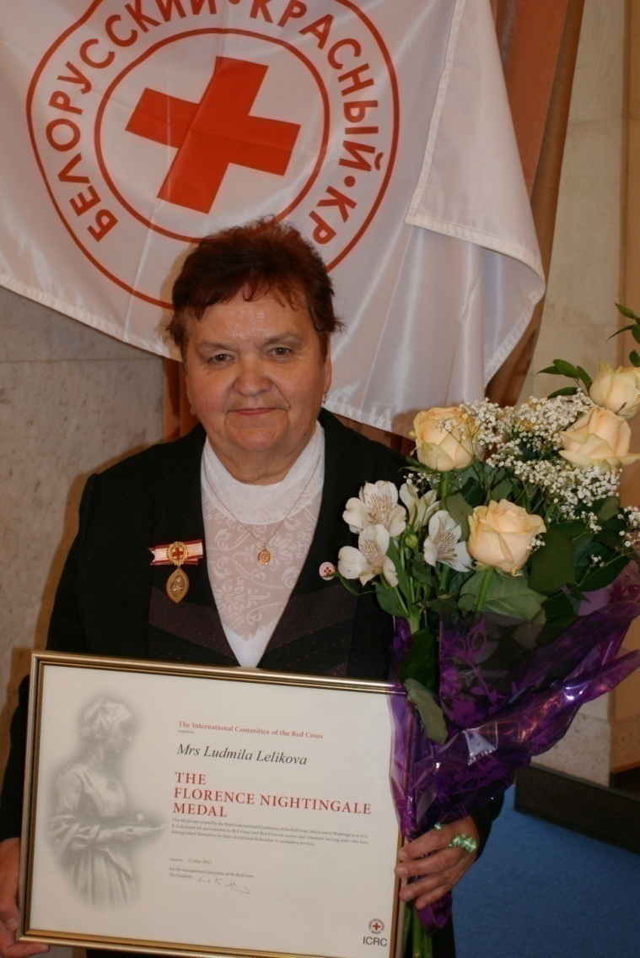
Медицинские сестры милосердия БОКК, удостоенные медали имени Флоренс Найтингейл
2009 год
Нина Николаевна Близнюк (вверху)
2011 год
Людмила Ивановна Леликова (слева)

Slide 16
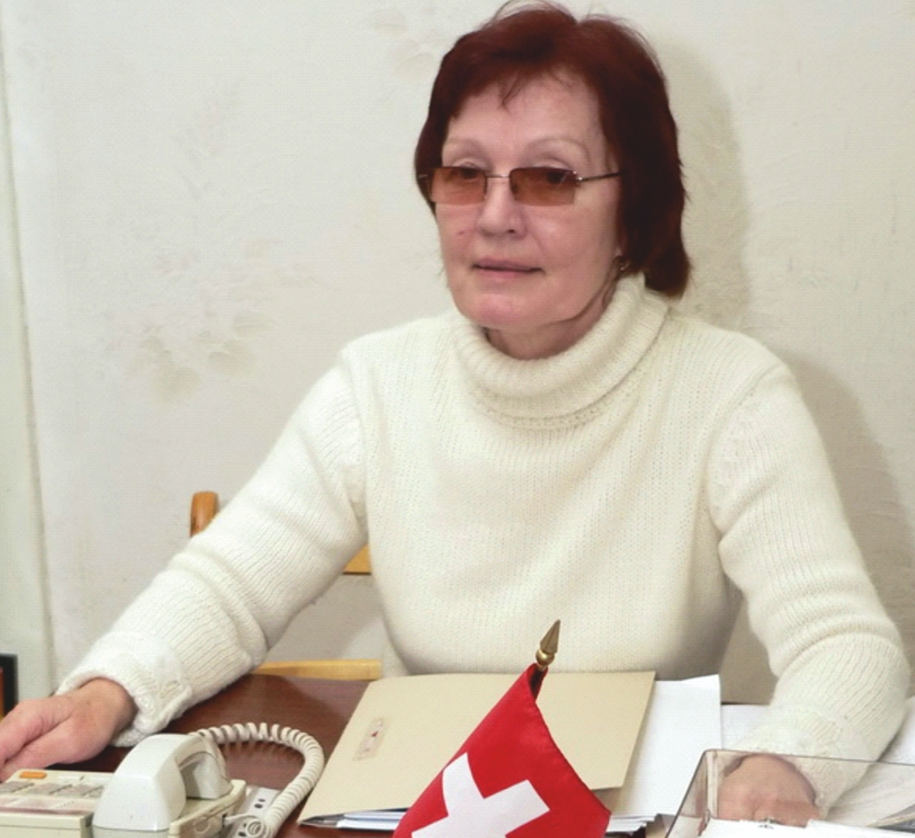
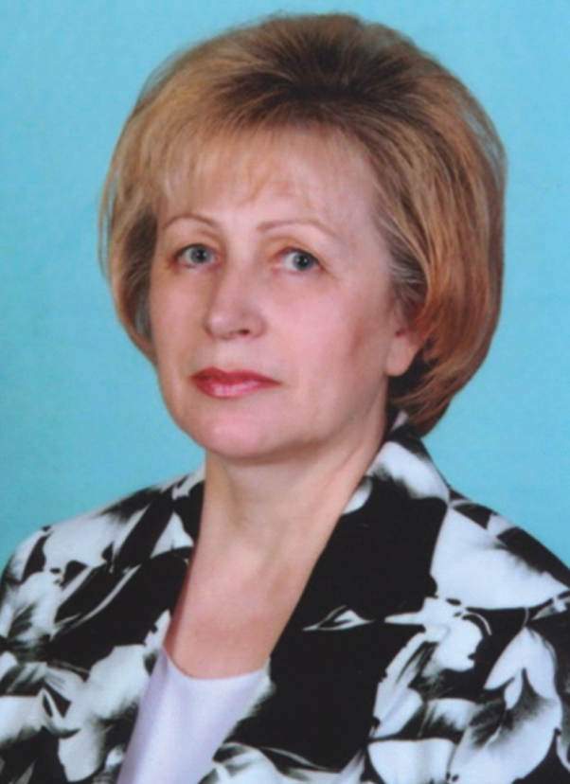
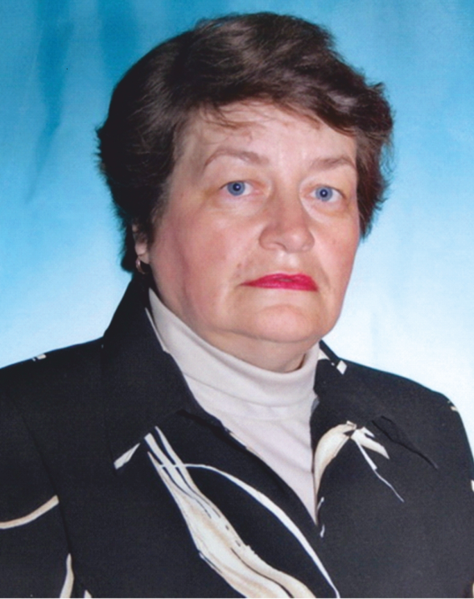
Медицинские сестры милосердия БОКК, удостоенные медали имени Флоренс Найтингейл
2013 год
Изольда Антоновна Семушина (вверху справа)
Тамара Михайловна Терешина (вверху слева)
Ольга Адамовна Гейцева (внизу)

Slide 17
ССМ БОКК для людей с деменцией
Результаты опроса НИИ труда Министерства труда и социальной защиты РБ: необходимая помощь
Для повышения качества жизни пожилого человека с деменцией
Уход (дневной уход, постоянное круглосуточное наблюдение, услуги сиделки, специальные ДИ)
Финансовая (материальная) помощь
Ранняя диагностика, раннее выявление деменции
Совершенствование помощи в ОЗ
(Льготное) обеспечение лекарствами, мед. препаратами и т.п.
Помощь в поддержании общения
Для повышения качества жизни семьи
Возможность передышки (свободное время)
Уход (дневной уход, услуги сиделки, стационар)
Финансовая (материальная) помощь
Психологическая помощь (поддержка)
Квалифицированное медицинское обслуживание (помощь врача)

Slide 18
ССМ БОКК для людей с деменцией
Оказание помощи пожилым и престарелым людям
Пособие для медицинских сестер милосердия «Медико-социальная помощь на дому»
Брошюра «Уход за людьми, страдающими деменцией»
Книга «Уход за больными. Советы родственникам и друзьям людей, нуждающихся в уходе»
Проектная идея «Интегрированная помощь людям с деменцией и их семьям»

Slide 19
Интегрированная помощь людям с деменцией и их семьям
Цель проекта – повышение качества жизни людей с деменцией и их семей
Пилотный регион – г.Гродно, г.Ивье, г.Несвиж
Основная задача - оказание разносторонней помощи целевой группе на основе межведомственного/межсекторного взаимодействия, на основе изучения потребностей целевой группы, с использованием успешного опыта немецкого партнера

Slide 20
Интегрированная помощь людям с деменцией и их семьям
Деятельность –
Изучения опыта зарубежных организаций в оказании комплексной интегрированной поддержки лицам с деменцией и их семьям
Описание модели работы с выявленными случаями деменции
Обучение персонала, заинтересованных партнеров, волонтеров, родственников
Оказание помощи и поддержки людям, страдающим деменцией и их семьям, в соответствии с предложенной моделью
Подготовка информационных брошюр, листовок о выявлении деменции, их издание и распространение

Slide 21
Схема модели интегрированной помощи
Выявление случаев деменции
Составление экограммы
Планирование поддержки
Реализация
Определение ресурсов

Slide 22
Спасибо за внимание
www.redcross.by
Отдел медико-социальной работы
Тел: 327-08-46

